Slide 1
ИССЛЕДОВАТЕЛЬСКАЯ РАБОТА
«Охрана природы»
учащихся 3 В класса
МАОУ «Школа № 69 «Центр развития образования»
Руководитель - Арнгольд Галина Анатольевна
2017 год

Slide 2
ИССЛЕДОВАТЕЛЬСКАЯ РАБОТА
«Охрана природы»
Цель: выявить источники загрязнения окружающей среды и показать
вред, наносимый человеком окружающей среде.
Задачи:
собрать и проанализировать информацию об источниках загрязнения окружающей среды;
- принять участие в экологических акциях «Батарейка», «Экобум»;
изготовить бумагу в домашних условиях;
создать презентацию;
выступить перед одноклассниками с проектом, с целью помочь им
понять последствия неправильного поведения в окружающей среде
и привлечь к посильному участию в решении экологических проблем.

Slide 3
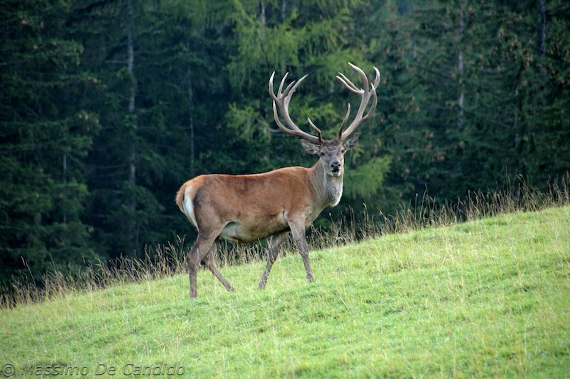
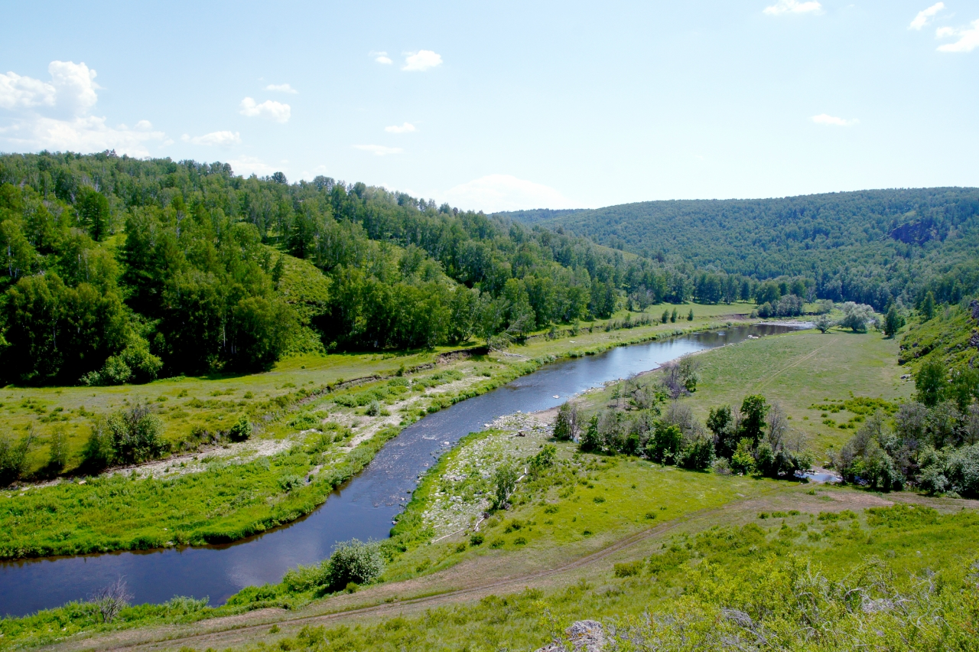
Охрана природы –
дело всех людей
на планете.

Slide 4
Природу
надо
охранять!

Slide 5
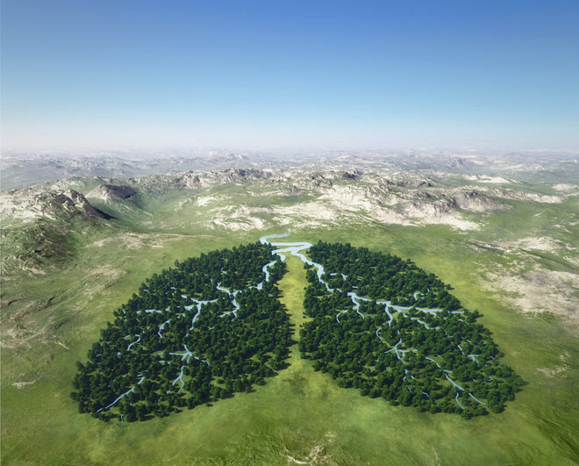
Лес –
это
лёгкие
нашей
планеты!
Ежегодно растения
планеты выделяют
в атмосферу свыше
25 миллиардов тонн
кислорода.

Slide 6
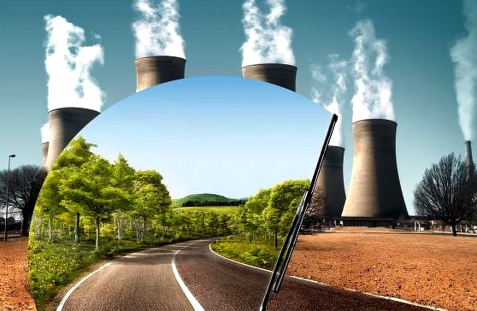
Как защитить
нашу планету?

Slide 7
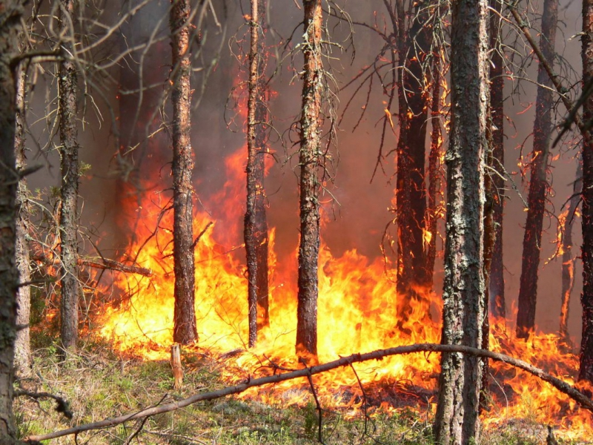
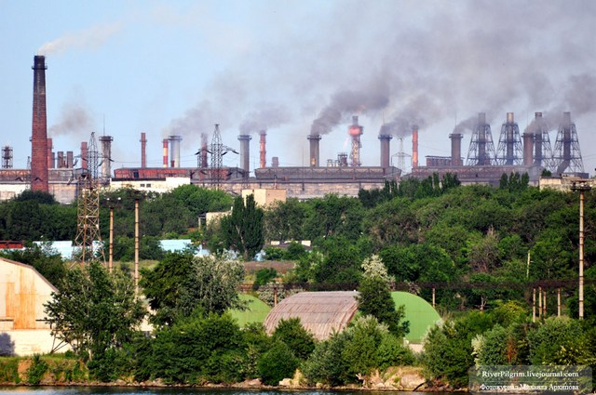
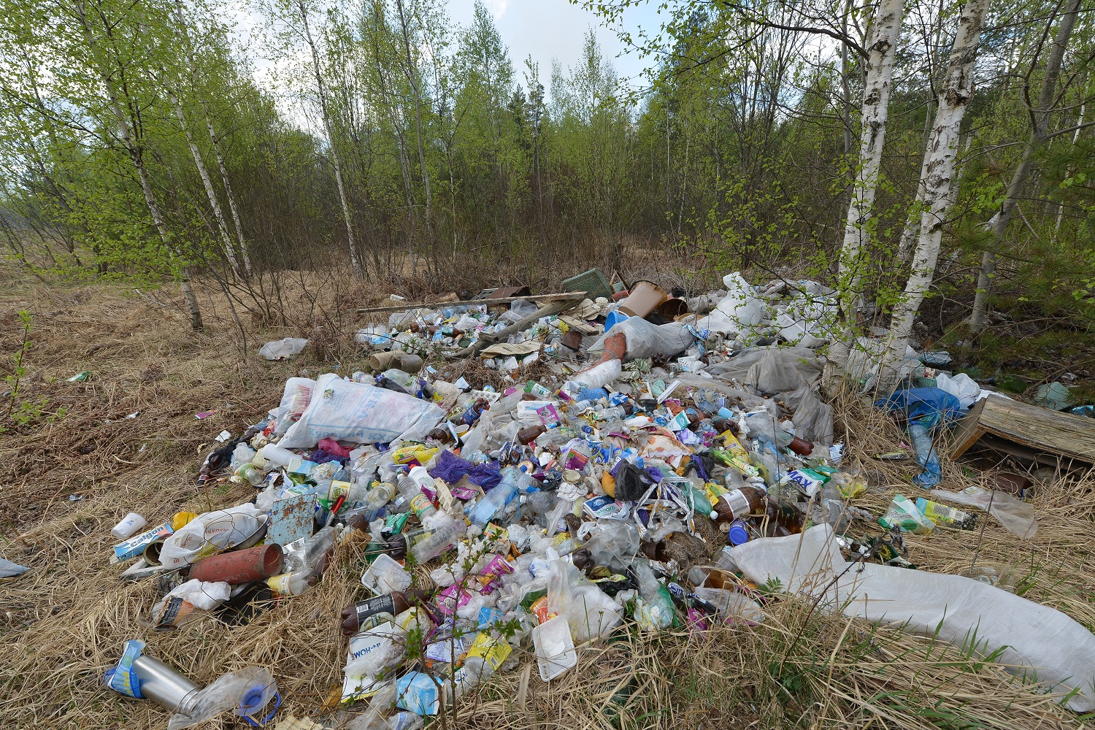
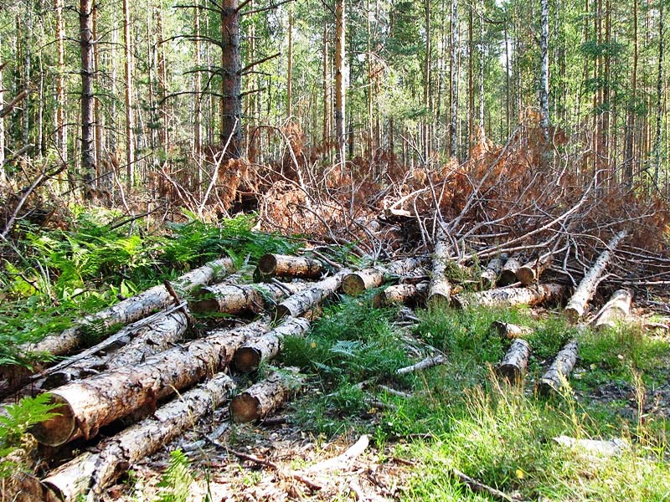
Причины сокращения
лесных угодий

Slide 8
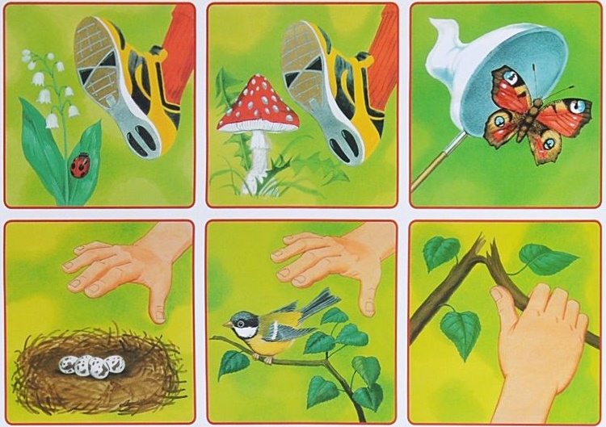
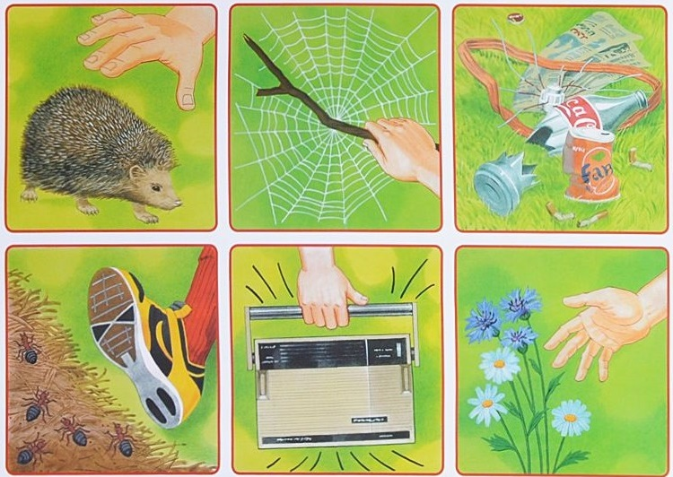
Природа - твой друг,
береги её, помогай ей!
Этого не следует делать в лесу!

Slide 9
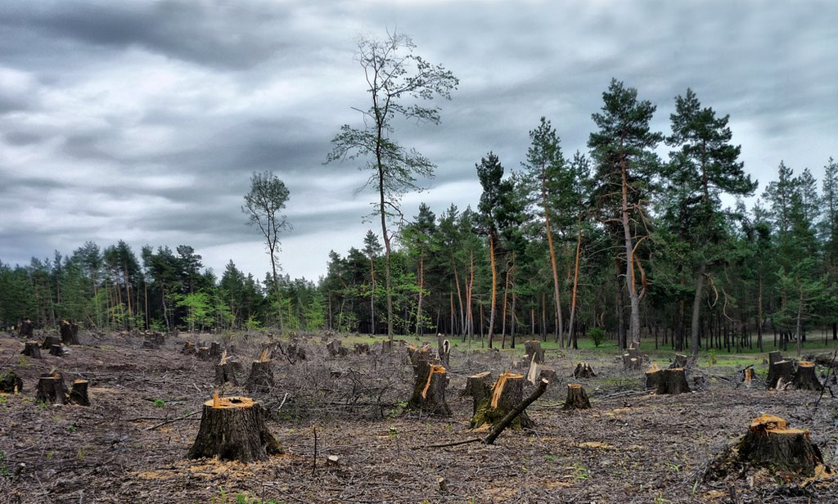
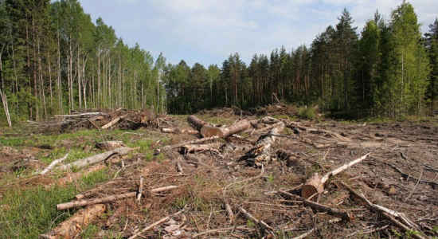
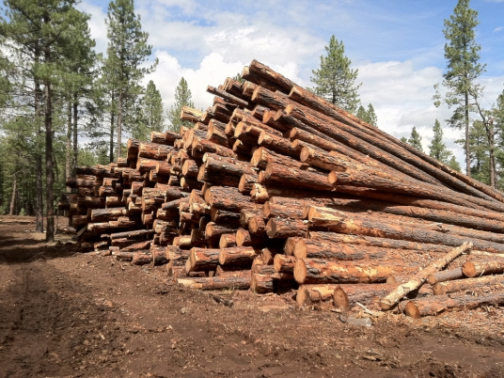
Ежегодно вырубают
17 млн. гектаров леса!

Slide 10
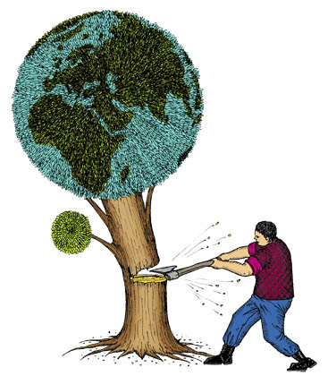
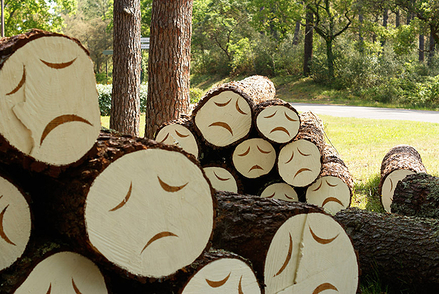
Каждую секунду в России
вырубают 3 дерева.
1 минута – 180 деревьев
1 сутки – 259 200 деревьев
1 год – 9 608 000 деревьев

Slide 11
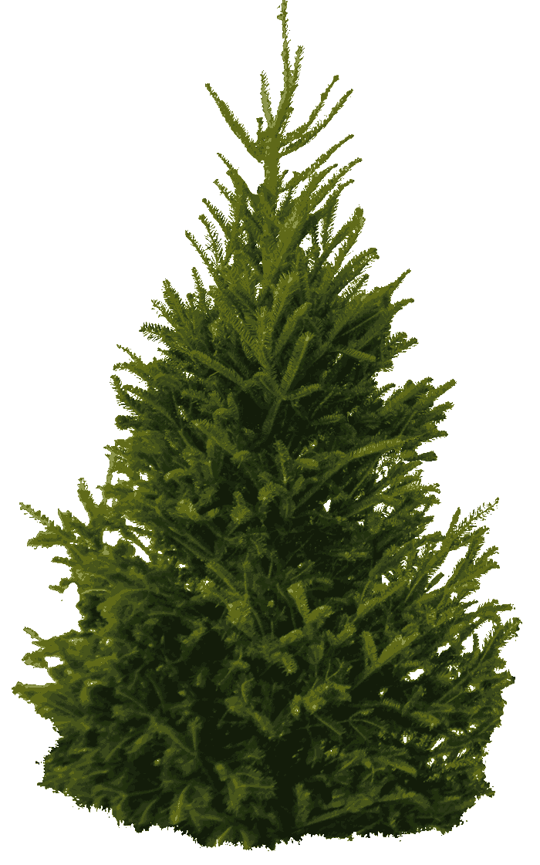
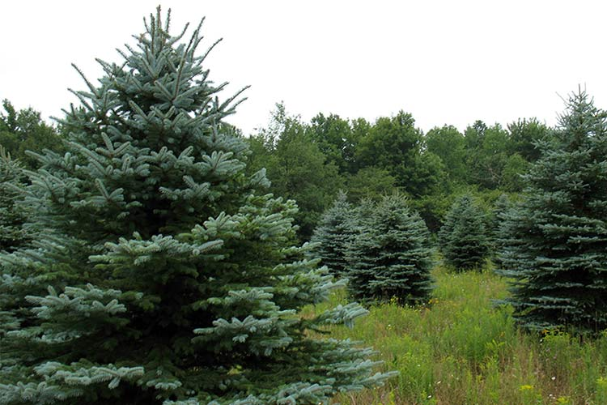
60 кг макулатуры = 1 ель
900 кг макулатуры = 15 елей

Slide 12
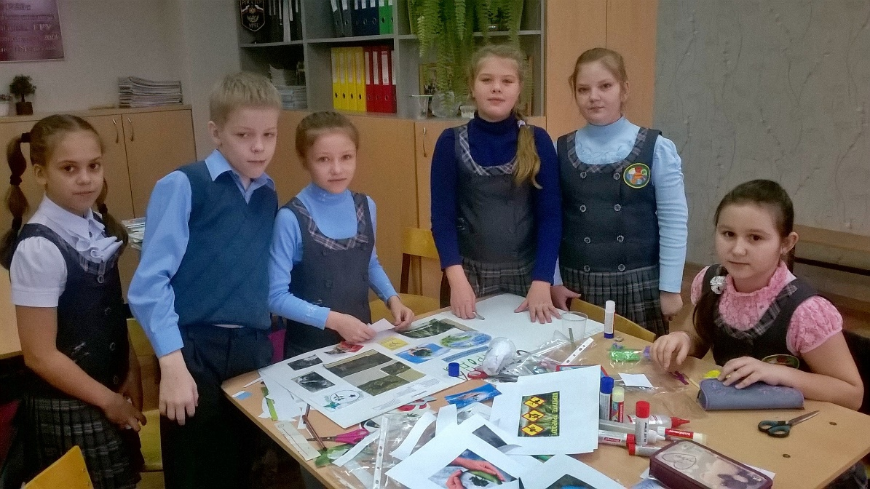
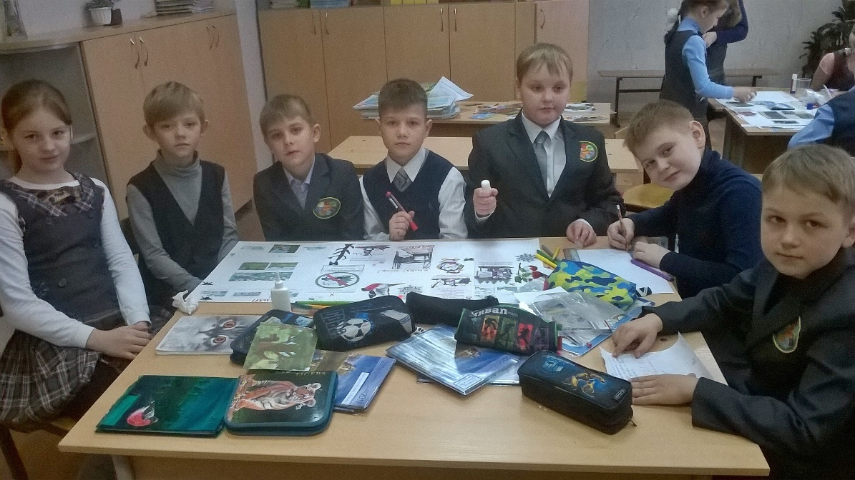
Работа над проектом

Slide 13
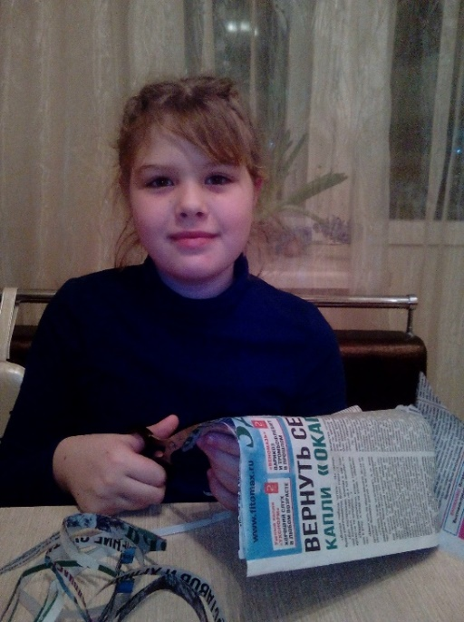
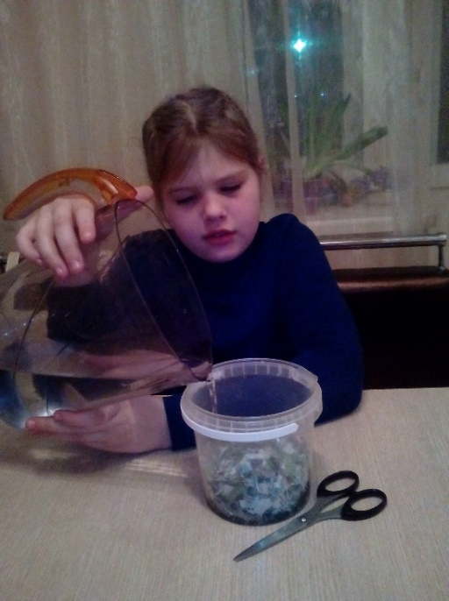
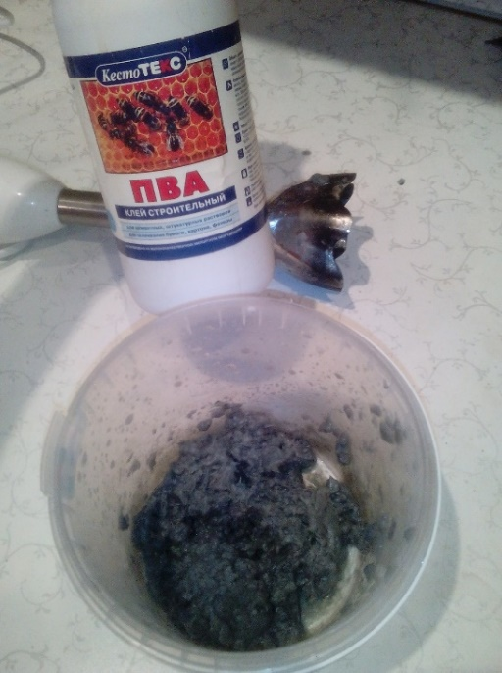
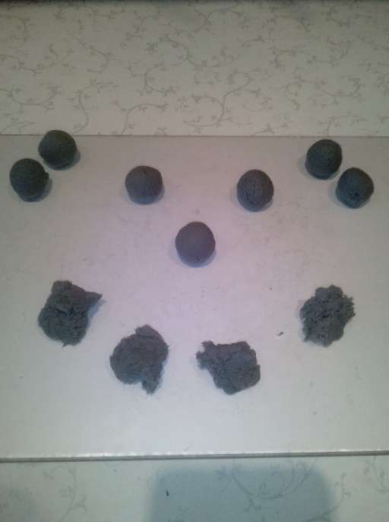
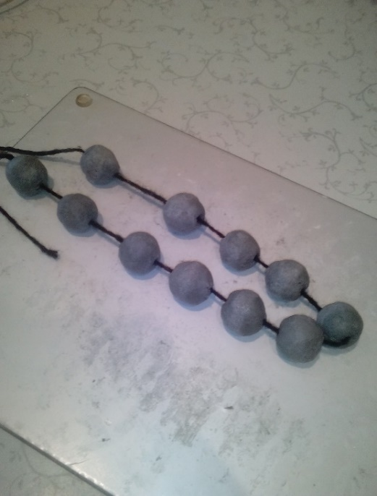
Экологические поделки в защиту леса

Slide 14
